Slide 1
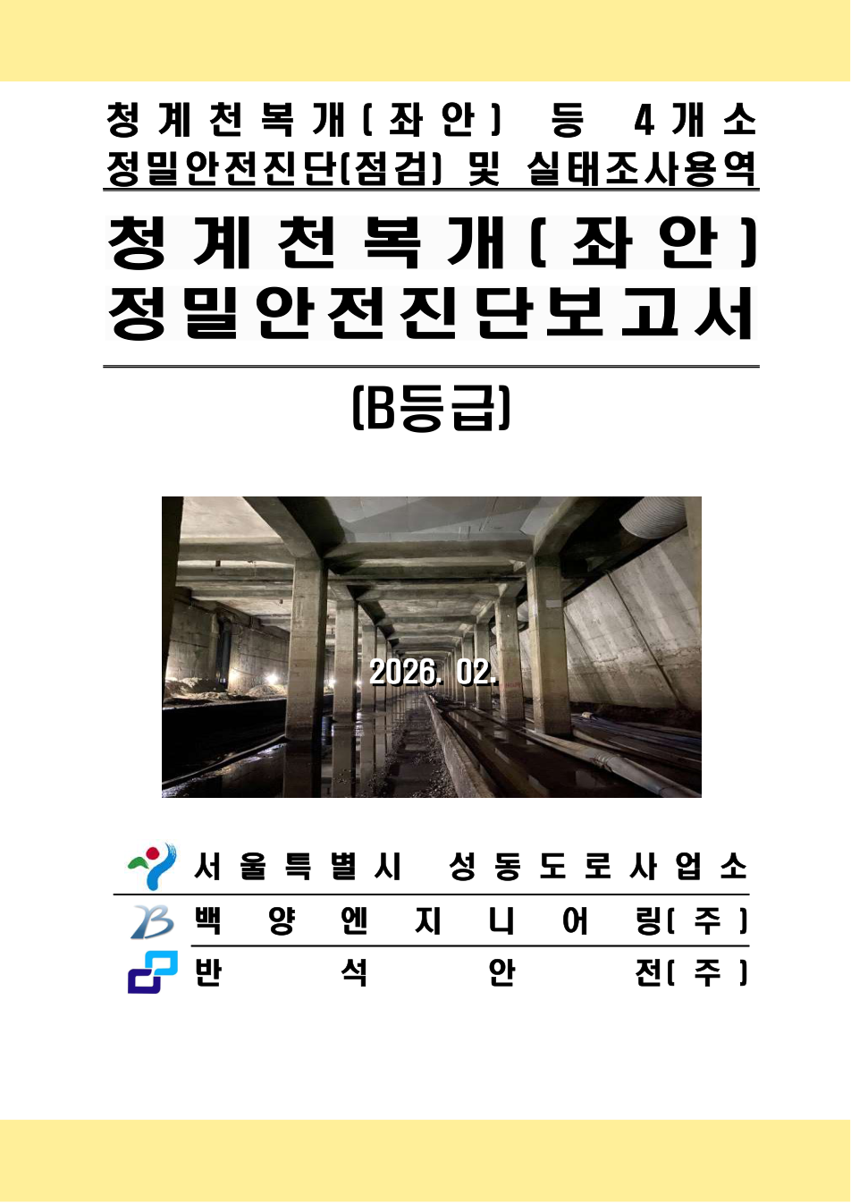
청계천복개(좌안)
정밀안전진단 판단 과정
보고서 원문을 근거로 손상 조사 → 평가 → 보수·유지관리까지 연결
핵심 질문: “왜 다음 단계가 필요한가?”

Slide 2
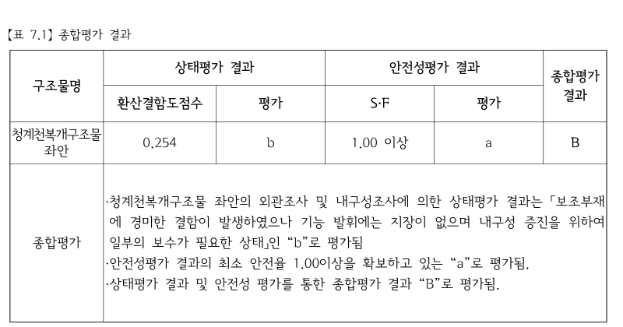

청계천복개(좌안) 정밀안전진단 판단 과정
결론 먼저: 안전성은 좋지만 최종 B인 이유
[표 7.1] 종합평가 결과 확대
① 상태평가
환산결함도 0.254 → b
손상·열화와 내구성 상태
② 안전성평가
S.F 1.00 이상 → a
검토 하중에 대한 구조 저항
b와 a 중 낮은 결과 적용 → 최종 B
[표 7.2] B등급 정의 중 B행
B등급의 뜻
기능 발휘에는 지장이 없지만
내구성 증진을 위한 일부 보수가 필요한 상태
“안전성 만족” ≠ “보수 불필요”
출처: 제7장 PDF 4~5쪽, 표 7.1·7.2

Slide 3
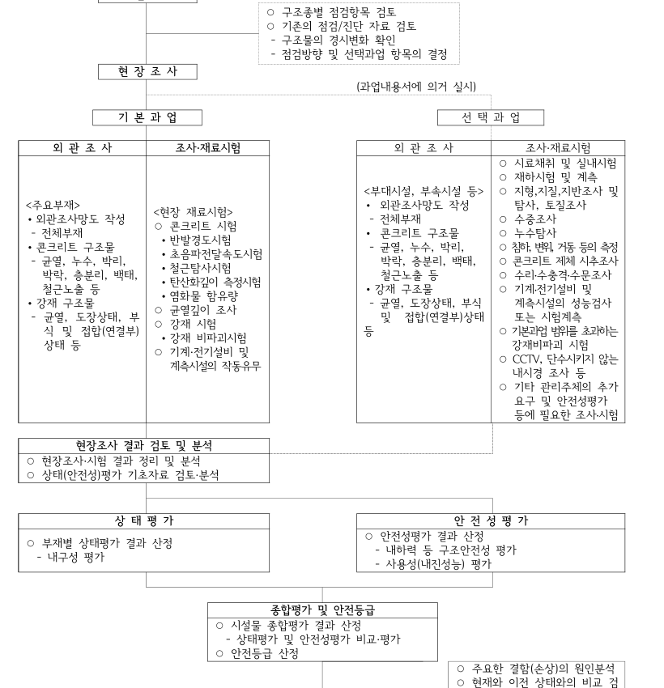
청계천복개(좌안) 정밀안전진단 판단 과정
전체 지도: 같은 자료가 서로 다른 질문으로 나뉜다
보고서 원 흐름도 일부
자료수집·현장조사·시험
읽는 포인트
자료는 여러 평가에 동시에 쓰이고, 보수 결과는 다음 진단의 자료가 된다.
상태평가
“얼마나 손상?”
안전성평가
“하중을 견디나?”
내진성능평가
“지진 성능은?”
종합평가·안전등급
내진보강 필요 여부
보수·보강·유지관리
기록·추적 결과는 다음 진단의 자료가 된다
원문 흐름도 기반 발표용 재구성

Slide 4
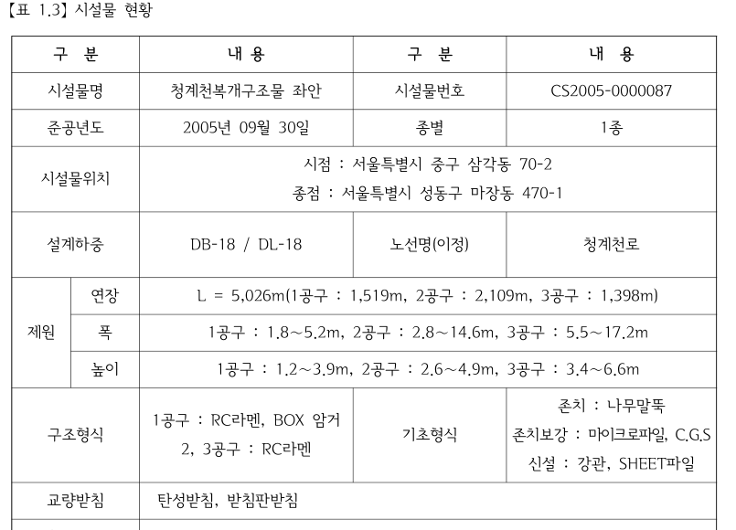
청계천복개(좌안) 정밀안전진단 판단 과정
무엇을 진단하는가? — 5,026m의 복합 복개구조물
[표 1.3] 시설물 현황 확대
보고서에서 확인한 것
총연장 L=5,026m
1공구: RC라멘 + BOX암거
2·3공구: RC라멘
기초형식은 존치·보강·신설 구간별 상이
좌안 기준
하천 좌·우는 물이 흘러가는 방향을 바라볼 때 정한다. 좌안은 그 기준의 왼쪽 기슭이다.
왜 구조형식이 중요할까?
한 가지 대표 구조만 보고 전체를 평가할 수 없다. 조사 위치와 구조해석 조건도 구간별로 달라져야 한다.
복개 = 하천 위를 구조물로 덮어 상부를 도로 등으로 사용하는 형식
출처: 제1장 PDF 7쪽, 표 1.3

Slide 5
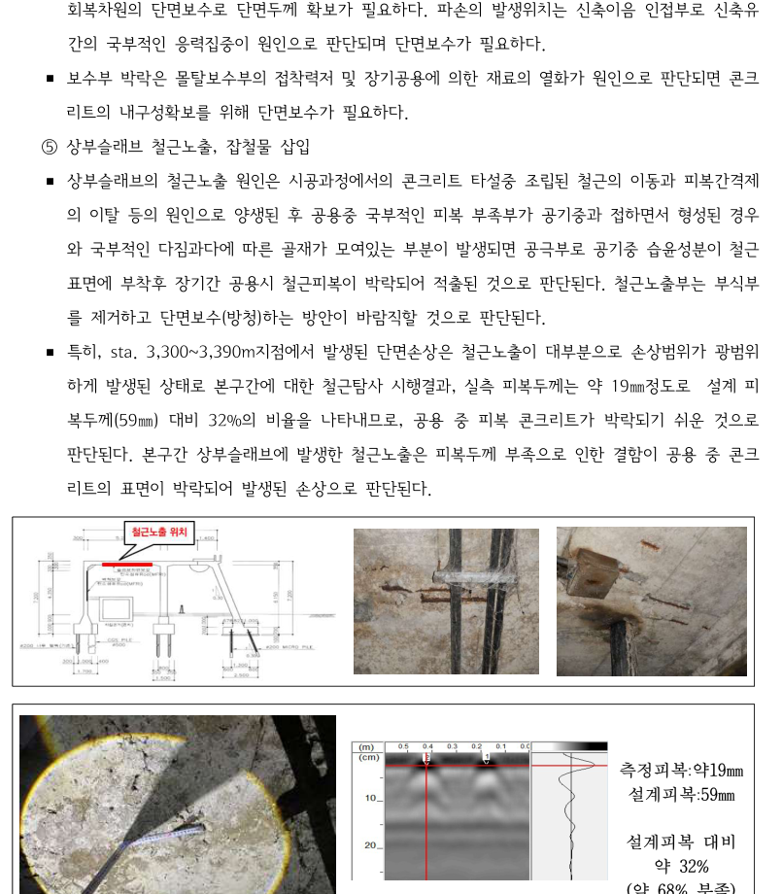
청계천복개(좌안) 정밀안전진단 판단 과정
왜 정밀안전진단이 필요한가? — 사진만으로는 판단할 수 없다
실제 손상 사례: 철근노출
사진만으로 알 수 없는 것
표면 손상인가, 내부까지 이어지는가?
멈춘 손상인가, 진행 중인가?
하중 저항능력에도 영향이 있는가?
조사
시험
계산
판단
보고서가 답하려는 질문
현재 상태는 어떤가?
검토 하중을 견딜 수 있는가?
어떤 조치와 관리가 필요한가?
정밀안전진단의 목적: 상태·안전성·조치 필요성을 근거로 판단

Slide 6
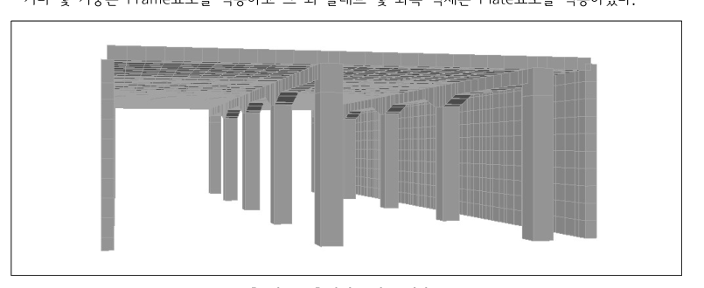
청계천복개(좌안) 정밀안전진단 판단 과정
하중은 어떤 길로 지반까지 전달되는가?
보고서 실제 모델링도
차량하중
핵심
모든 하중이 같은 경로를 따라가지 않는다. 어떤 부재가 무엇을 받치고 연결되는지에 따라 손상의 의미가 달라진다.
슬래브
손상 위치를 왜 기록하나?
같은 균열이라도 슬래브 중앙, 보 지점부, 벽체에 있으면 받는 힘과 검토 항목이 달라진다.
거더
벽체
부재 이름 암기보다 중요한 것: 그 부재가 하중 전달에서 맡는 역할
기초
지반
하중 전달 개념도 + 제5장 모델링도 기반

Slide 7
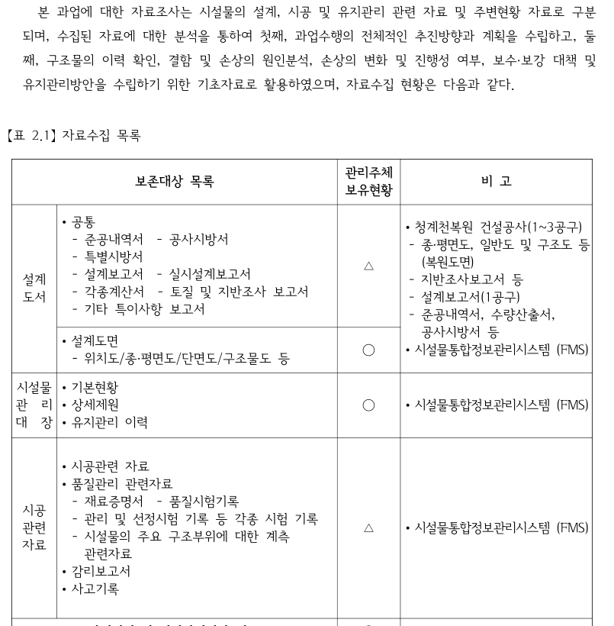
청계천복개(좌안) 정밀안전진단 판단 과정
자료수집: 현재를 보기 전에 비교 기준을 만든다
[표 2.1] 자료수집 목록 확대
원래 어떻게 만들어졌나?
설계도면·계산서 → 부재치수, 철근, 연결조건, 설계조건
예전에는 어땠나?
과거 점검·진단 → 기존 손상, 신규 손상, 진행성 비교
그동안 무엇을 고쳤나?
보수·보강 이력 → 보수부 재손상·변경 구조 확인
사소하지만 중요한 디테일
자료 목록은 “필요한 자료”뿐 아니라 실제 확보 여부도 확인한다. 자료 부족은 뒤 평가범위를 제한할 수 있다.
과거 기록 → 비교 기준 확보 → 현장조사 항목 선정
출처: 제2장 PDF 3쪽, 표 2.1

Slide 8
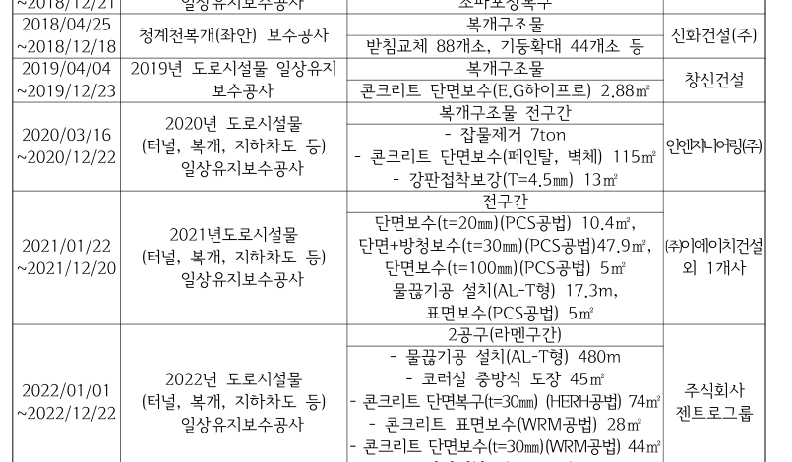
청계천복개(좌안) 정밀안전진단 판단 과정
과거 보수 이력은 현재 조사 체크리스트가 된다
[표 2.49] 2018년 보수 이력 확대
받침교체 → 현재 확인
받침 상태, 주변 콘크리트, 누수·배수 상태 재확인
기둥확대 → 현재 확인
확대부 균열, 박락, 들뜸, 접합상태 재확인
정확한 해석
과거 보수기록은 성능 보증서가 아니라, 현재 어디를 다시 봐야 하는지 알려주는 지도다.
받침교체
88개소
기둥확대
44개소
주의
다른 표의 “3공구 받침 121개소” 같은 현황 값은 2018년 보수 이력과 분리해서 설명한다.
출처: 제2장 PDF 60쪽, 표 2.49

Slide 9
청계천복개(좌안) 정밀안전진단 판단 과정
현장조사: 손상을 “사진”이 아니라 데이터로 기록한다
현장 손상 기록 사례
현장에서 확인
무슨 손상인가?
어느 위치·부재인가?
폭·길이·면적은 얼마인가?
엔지니어의 해석
원인은 무엇으로 보이는가?
추가 시험이 필요한가?
후속 판단
상태평가
보수공법
보수물량 산정
중요 구분
현상·위치·수치는 관찰자료이고, 원인과 대책은 그 자료를 해석한 이후의 판단이다.
“균열이 있다” → “어디에, 어떤 균열이, 얼마나 있는가”
현장조사 기록은 상태평가와 보수 물량의 출발점

Slide 10
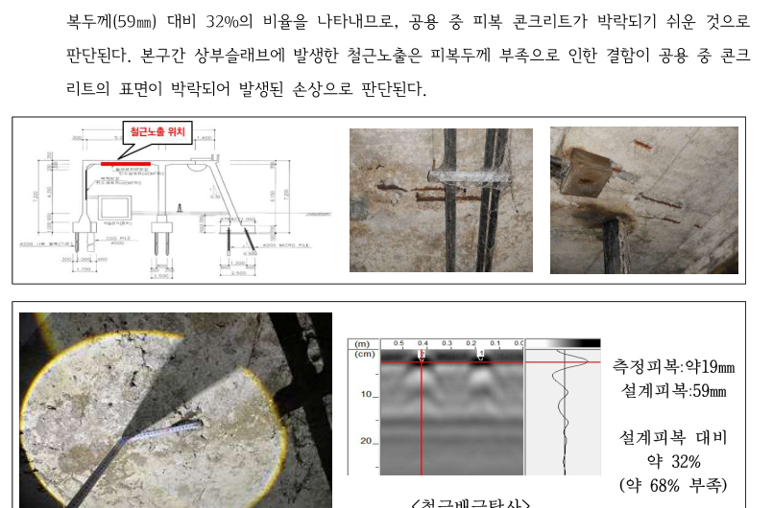
청계천복개(좌안) 정밀안전진단 판단 과정
철근노출: 도면·사진·측정값을 연결해 판단한다
철근노출 위치·사진·철근탐사 확대
① 어디인가?
2공구 상부슬래브
STA.3,300~3,390m
② 무엇이 보였나?
콘크리트 박락과 철근노출
③ 무엇을 측정했나?
실측 피복 약 19mm
설계 피복 59mm
설계 59mm
실측 19mm
19 / 59 ≈ 32% → 약 68% 부족
주의
피복 부족은 내구성 문제의 근거이지, 즉시 구조내력 부족이라는 뜻은 아니다.
출처: 제3장 2공구 PDF 8쪽, 본문 196쪽

Slide 11
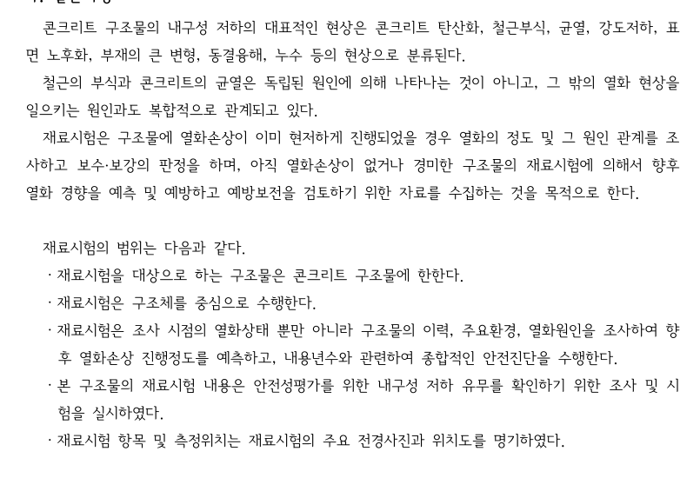
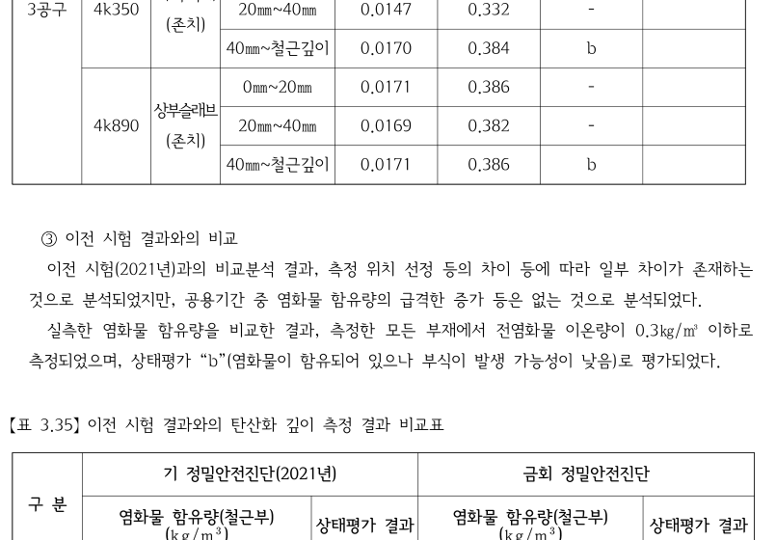
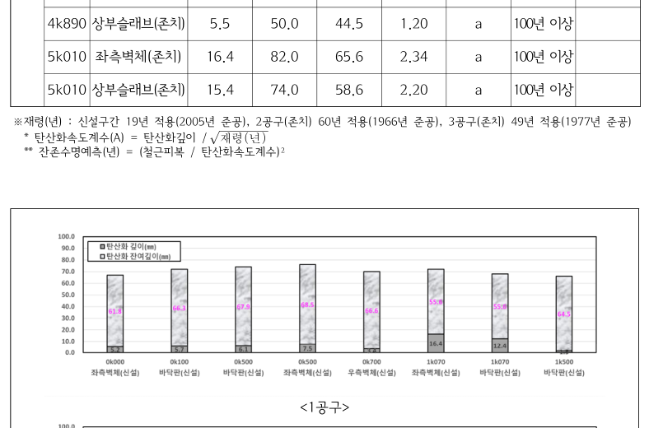
청계천복개(좌안) 정밀안전진단 판단 과정
강도가 충분해도 철근 보호환경은 따로 확인한다
강도시험 근거
염화물 표
강도시험
지금 콘크리트가 압축을 얼마나 버티는가?
탄산화
피복 69.0mm - 탄산화 16.7mm = 잔여 52.3mm
→ 철근까지 보호깊이가 남아 있는지 확인
탄산화 표
염화물
철근 주변에 부식을 촉진할 염화물이 얼마나 있는지 확인
강도 양호 ≠ 장기 부식환경 자동 양호
주의
탄산화 a, 염화물 b는 개별 시험항목 평가다. 최종 안전등급 A/B와 섞어 읽지 않는다.
출처: 제3장 내구성 PDF 39·42쪽, 표 3.31·3.34

Slide 12
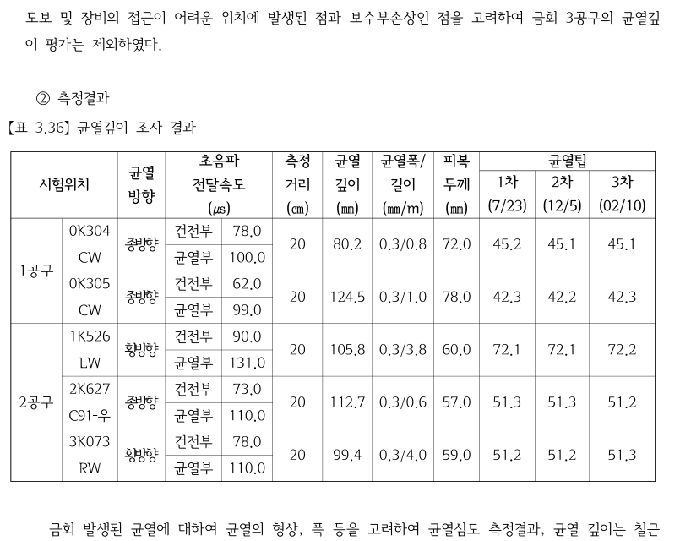
청계천복개(좌안) 정밀안전진단 판단 과정
균열이 진행되지 않아도 보수할 수 있다
균열폭·깊이·피복두께 측정
0K304 핵심값
균열폭 0.3mm
균열깊이 80.2mm
피복두께 72.0mm
균열깊이
80.2mm
80.2mm > 72.0mm
철근 위치
피복 72.0mm
보고서 판단
측정기간 진행성은 없었지만, 깊은 균열은 수분·유해물질의 침투경로가 될 수 있어 장기 내구성 확보를 위한 주입보수를 제안했다.
주의
깊이 > 피복은 철근 부식 확인과 같은 뜻이 아니다.
출처: 제3장 내구성 PDF 43쪽, 표 3.36

Slide 13
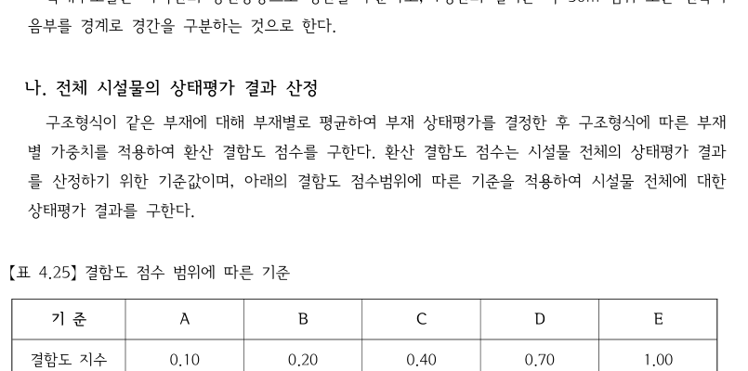
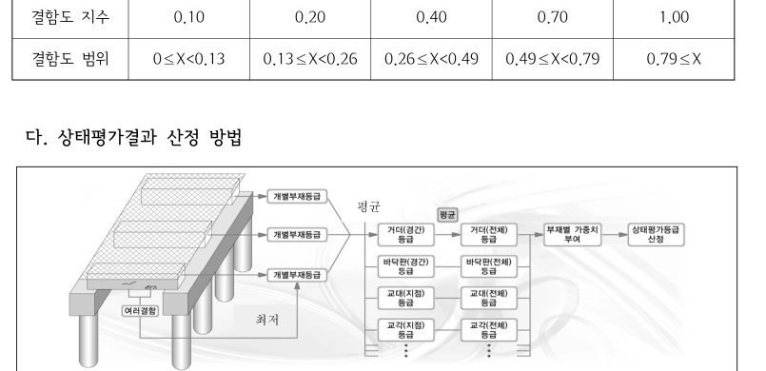
청계천복개(좌안) 정밀안전진단 판단 과정
상태평가: 서로 다른 손상을 하나의 체계로 바꾼다
등급 범위 표
① 손상 정량화
균열폭·길이, 철근노출 면적, 탄산화 깊이, 염화물량 등을 측정
결함도 점수 = 평가 지표
물리적 파손률이 아니다
② 손상별 기준 비교
단위가 다른 측정값을 각 기준표에 대입해 공통 평가체계로 환산
상태평가 ≠ 하중저항능력
③ 부재·경간·공구별 종합
같은 부재와 구간의 손상 결과를 종합
산정 흐름 예시
다음 질문
손상과 열화 상태가 정리되었다. 그럼 검토 하중을 실제로 견딜 수 있는가? → 안전성평가로 이동
④ 가중치 적용
부재별 중요도와 구간 비중을 반영해 전체 상태점수 산정
출처: 제4장 PDF 18쪽 및 상태평가 산정 흐름

Slide 14
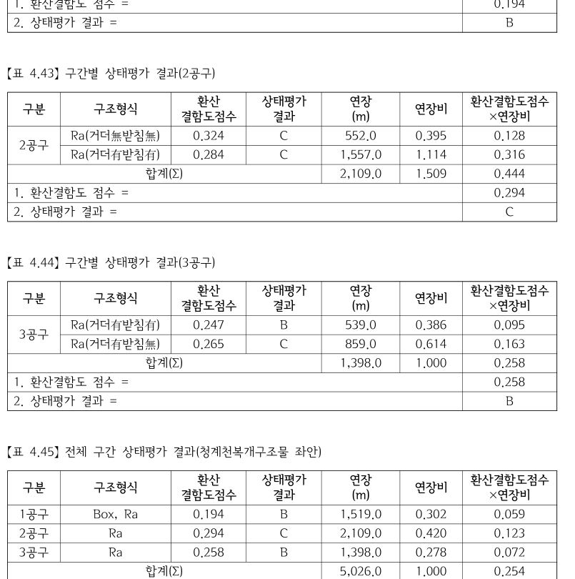
청계천복개(좌안) 정밀안전진단 판단 과정
2공구는 C인데 왜 전체는 B인가?
공구별·전체 상태평가 결과
등급 글자를 평균내는 것이 아니다
(0.194×1519 + 0.294×2109 + 0.258×1398) ÷ 5026 ≈ 0.254
전체 0.254
B 범위
0.13
0.26
2공구 0.294
핵심
전체 B ≠ 모든 구간 B
전체 B ≠ 모든 부재 동일 보수
실제 보수는 공구·부재·손상 위치로 돌아가 결정
0.254는 25.4% 파손이라는 뜻이 아니다
출처: 제4장 PDF 32쪽, 표 4.42~4.45

Slide 15
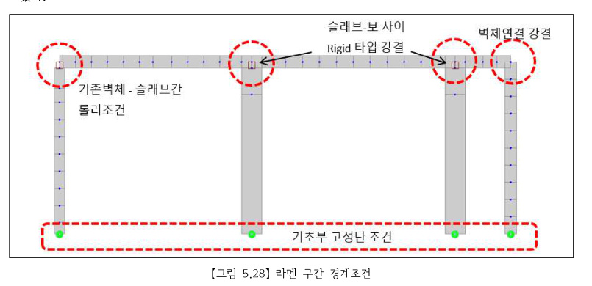
청계천복개(좌안) 정밀안전진단 판단 과정
실제 구조를 어떻게 계산 가능한 모델로 바꿨는가?
[그림 5.27] 라멘 구간 모델링도
Frame 요소
길게 뻗은 거더·기둥 → 축력·전단력·휨모멘트 중심으로 계산
Plate 요소
넓은 슬래브·벽체 → 판으로 힘을 분산하는 거동 반영
경계조건 ① 기존 벽체
롤러조건: 받치는 힘은 전달하지만 특정 이동·회전 허용
경계조건 ② 신설 벽체
강결: 상부슬래브와 일체 거동, 연결부에서 모멘트 전달
[그림 5.28] 경계조건
경계조건 ③ 기초 상단
고정단: 해석상 이동과 회전을 구속. 기초 자체 성능 검증과는 별개
같은 하중이어도 연결·지지조건이 달라지면 부재력이 달라진다
출처: 제5장 안전성평가 PDF 49~50쪽, 그림 5.27·5.28

Slide 16
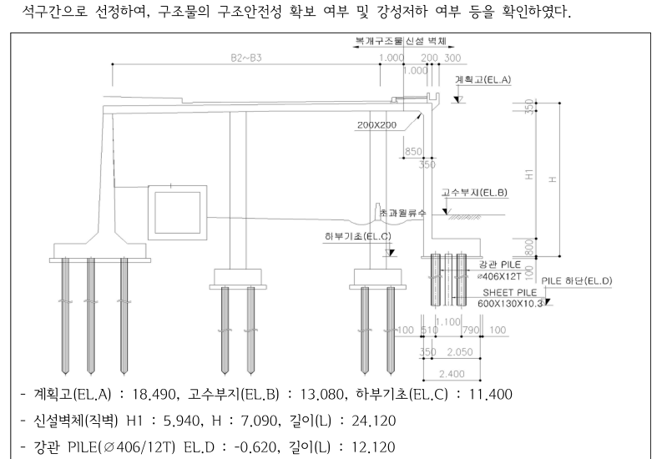
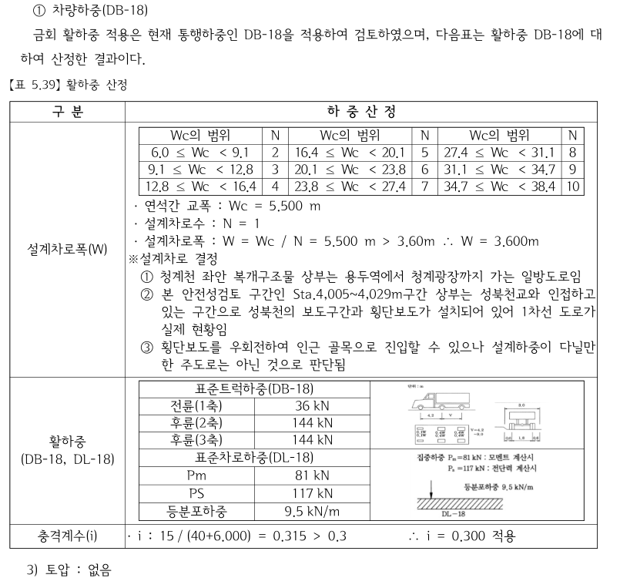
청계천복개(좌안) 정밀안전진단 판단 과정
계산모델에 어떤 하중을 얼마나 넣었는가?
포장하중 산정 부분 확대
① 구조물 자중
모델의 단면·재료를 이용해 프로그램에서 계산
하중 Input
② 포장하중
이전 조사 두께 0.140m × 단위중량 23.0kN/m³ = 3.22kN/m²
구조해석
③ 차량하중
DB-18 표준트럭: 앞축 36kN, 뒤축 144kN+144kN
DB-18·온도하중 조건
부재력 Output
④ 온도하중
온도 변화가 강결·고정조건에 의해 구속되면 내부력이 발생
조사값·설계기준·환경조건을 구조해석 입력값으로 변환
출처: 제5장 안전성평가 PDF 47~48쪽, 하중산정

Slide 17
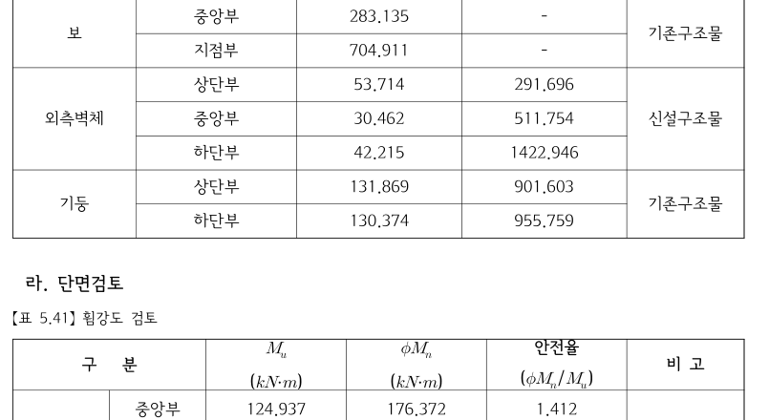
청계천복개(좌안) 정밀안전진단 판단 과정
하중이 만든 부재력: 같은 보라도 위치별 요구량이 다르다
[표 5.40] 극한 단면력 요약
중앙부
Mu 283.135
지점부
Mu 704.911
부재력의 뜻
하중 때문에 부재 단면 내부에 생기는 힘과 모멘트. 즉 해당 위치가 감당해야 하는 요구량이다.
Mu
하중조합·계수를 반영한 검토용 요구 휨모멘트
판단 전 단계
704.911이라는 숫자만으로 안전/위험을 정하지 않는다. 다음 장에서 같은 단면의 설계저항과 비교한다.
다음: Mu(요구)와 φMn(저항)을 비교한다
출처: 제5장 안전성평가 PDF 54쪽, 표 5.40

Slide 18
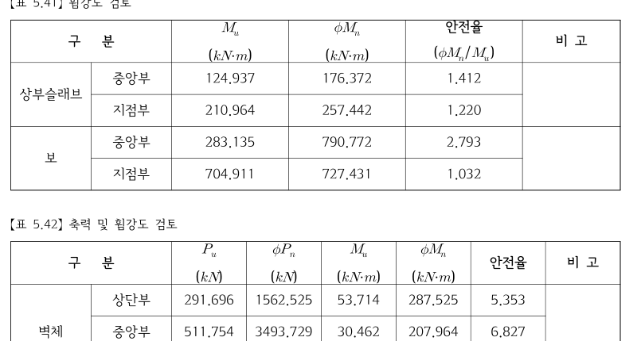
청계천복개(좌안) 정밀안전진단 판단 과정
이 보가 요구되는 휨모멘트를 견딜 수 있는가?
[표 5.41] 휨강도 검토 확대
요구 Mu
704.911 kN·m
저항 φMn
727.431 kN·m
<
S.F = 727.431 / 704.911 = 1.032
왜 1이 기준인가?
저항/요구 > 1 → 만족
저항/요구 < 1 → 부족
주의 1
1.032는 해당 위치·하중조합의 검토값이다.
주의 2
실제 차량을 3.2% 더 올리면 붕괴한다는 뜻이 아니다.
전체 안전성평가와의 관계
이 값 하나로 전체 a가 결정된 것이 아니다. 여러 부재와 여러 검토항목 결과를 종합한다.
출처: 제5장 안전성평가 PDF 54쪽, 표 5.41

Slide 19
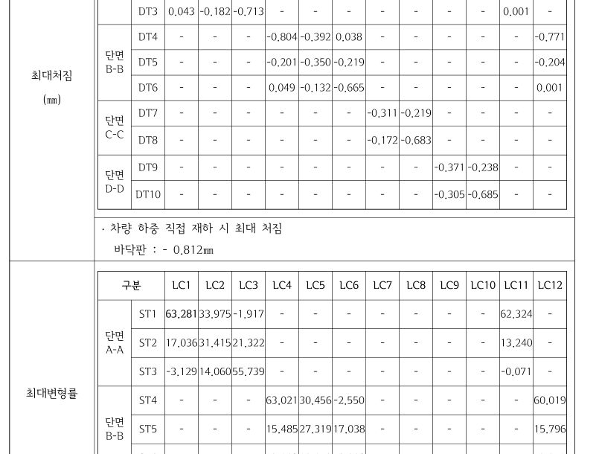
청계천복개(좌안) 정밀안전진단 판단 과정
재하시험: 계산모델과 실제 구조물의 반응을 비교한다
[표 5.37] 재하시험 결과 요약
왜 실제 시험을 하나?
해석모델은 실제 구조의 이상화다. 알려진 하중을 가해 계산한 반응과 실제 반응이 비슷한지 확인한다.
최대 처짐
0.812mm
충격계수
0.300 ↔ 0.297
고유진동수
14.354 ↔ 15.7~16.6Hz
비교의 의미
실측 충격계수는 계산 적용값보다 작고, 고유진동수도 유사한 범위로 평가되어 해석모델의 적정성을 판단하는 근거가 된다.
다음 단계 연결
재하시험 결과는 단순 확인에서 끝나지 않고 응답보정계수로 공용내하력 평가에 다시 반영된다.
출처: 제5장 안전성평가 PDF 45~46쪽, 표 5.37·5.38

Slide 20
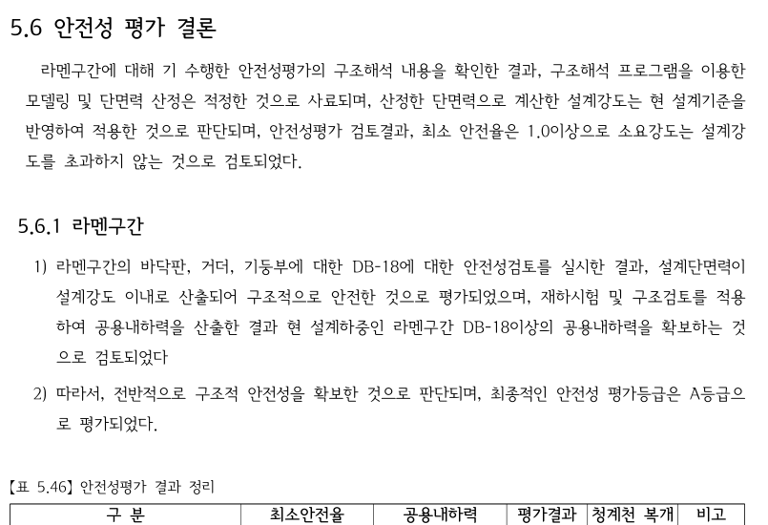
청계천복개(좌안) 정밀안전진단 판단 과정
내하력평가: 재하시험 결과를 반영해 기준 차량하중 능력을 본다
[표 5.45] 공용내하율 산정 결과
기본내하율
구조해석을 바탕으로 계산한 기준 차량하중 대비 능력
1.413
응답보정계수
재하시험과 해석의 차이를 반영
0.936
1.413 × 0.936 = 1.323
1.323
1.0
DB-18 기준
해석
공용내하율 1 이상 → 보고서 기준 차량하중 DB-18 이상의 내하력을 확보한 것으로 평가
주의
1.323은 실제 차량중량을 32.3% 증량해도 된다는 뜻이 아니다. 제5장 본문 표 5.45 기준값이다.
출처: 제5장 안전성평가 PDF 56~57쪽, 표 5.44·5.45

Slide 21
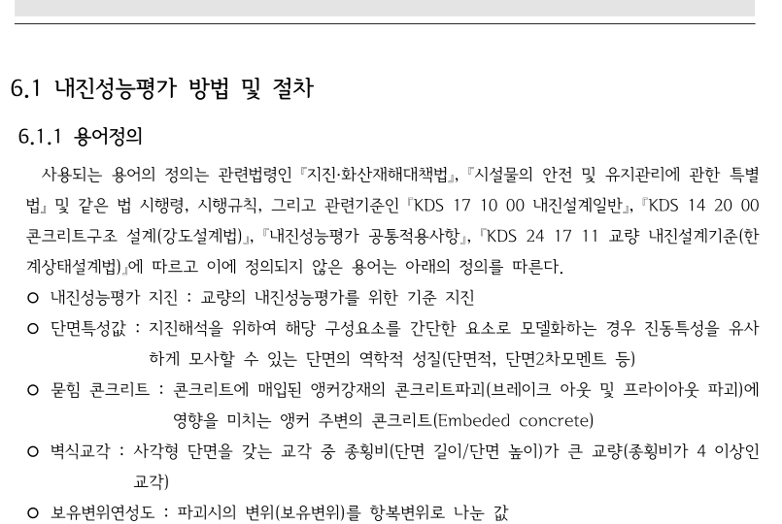
청계천복개(좌안) 정밀안전진단 판단 과정
차량하중을 견뎌도 왜 지진은 다시 평가해야 하는가?
내진성능평가 용어정의 일부
차량하중
지진하중
F = m × a
위에서 누르는 하중
지반운동 + 관성력
평가 질문 비교
안전성평가: 요구 부재력 vs 부재내력
내진성능평가: 소요성능 vs 보유성능
차량 안전율 1 이상 ≠ 내진성능 자동 확보
다음 단계
그렇다면 어느 정도 지진에서 어떤 성능을 목표로 볼 것인가?
출처: 제6장 내진성능평가 PDF 3쪽, 용어정의

Slide 22
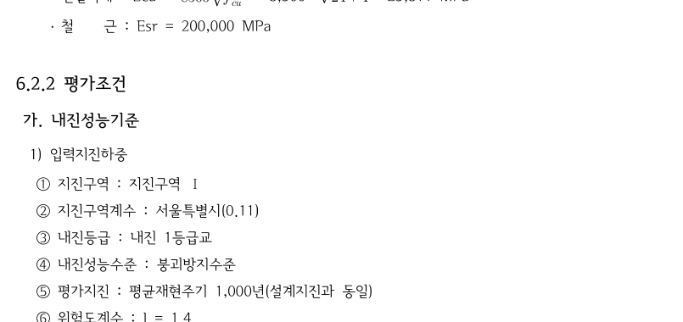
청계천복개(좌안) 정밀안전진단 판단 과정
내진 평가조건: 어느 지진에, 어떤 성능을 볼 것인가
6.2.2 평가조건 확대
적용 기준
내진Ⅰ등급교: 적용할 내진 요구수준을 정하는 분류
성능목표
붕괴방지수준: 설정 지진에서 붕괴 방지
무손상·즉시사용을 뜻하지 않음
평가지진
평균재현주기 1,000년
정확히 1,000년마다 한 번 발생한다는 뜻이 아님
0.11 × 1.4 = 0.154g
0.154g의 위치
안전/불안전 결과가 아니라, 내진해석에 넣는 수평 지진가속도 입력조건이다.
출처: 제6장 내진성능평가 PDF 87쪽, 본문 565쪽

Slide 23
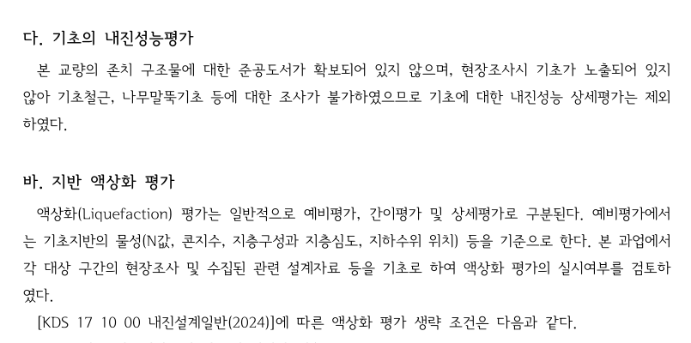
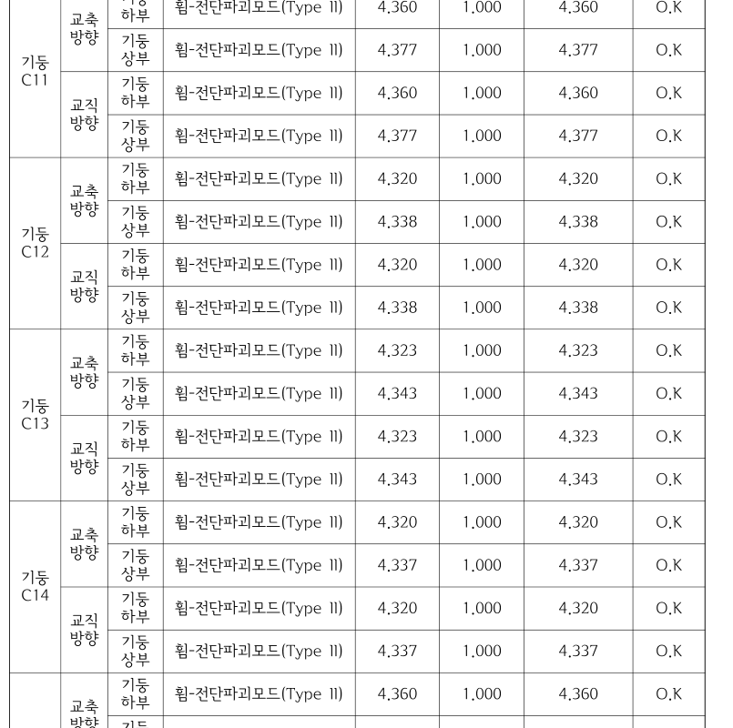
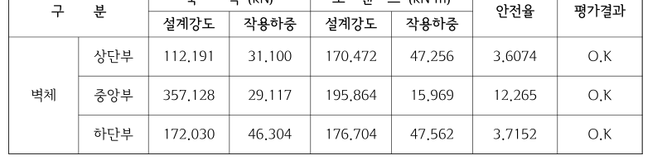
청계천복개(좌안) 정밀안전진단 판단 과정
내진 결과: 요구성능과 보유성능을 비교한다
기둥 C12 연성도 검토
벽체 상단부 검토
기둥: 변형능력 비교
소요변위연성도 1.000
보유변위연성도 4.320
4.320 / 1.000 = 4.320 → O.K.
벽체: 힘·내력 비교
작용 휨 47.256kN·m
설계강도 170.472kN·m
170.472 / 47.256 ≈ 3.607 → O.K.
기초 상세평가 제외 근거
기초는?
준공도서 부족·기초 비노출 등으로 상세 내진성능평가 제외
평가 제외 ≠ 안전 판정
평가한 대상과 조건에서 만족했다고 말해야 정확하다
출처: 제6장 PDF 108~110쪽, 표 6.44·6.46 및 기초 평가 본문

Slide 24
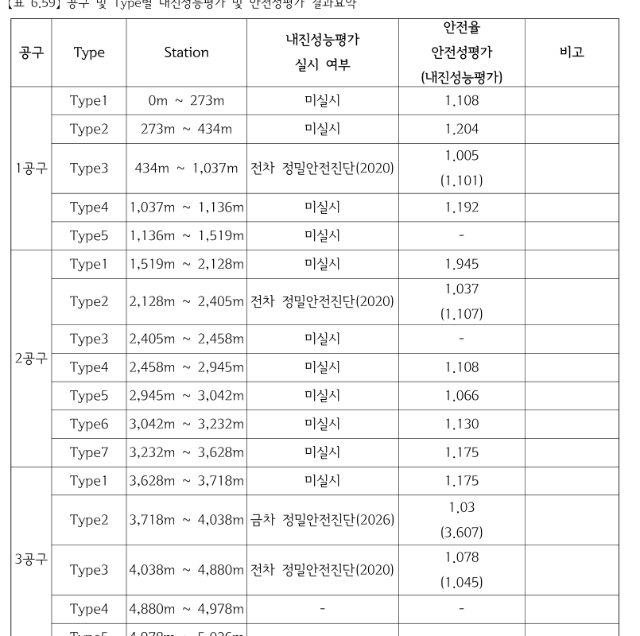
청계천복개(좌안) 정밀안전진단 판단 과정
내진 결론은 “어디를 평가했는가”와 함께 읽어야 한다
[표 6.59] 내진평가 실시 여부
직접평가
이번 진단에서 직접 계산·검토한 구조형식과 구간
과거결과 활용
이전 정밀안전진단 결과를 참고한 구간
미실시
이번 진단에서 직접 확인하지 않은 구조형식
해석 범위
“내진성능 만족”은 평가한 대상과 조건에서의 결론이다. 미평가 부분까지 확인했다는 뜻이 아니다.
다음 진단으로 연결
미실시·자료 부족 부분은 차기 정밀안전진단에서 우선적으로 검토할 대상으로 기록된다.
출처: 제6장 PDF 116~117쪽, 표 6.59 및 결론

Slide 25
청계천복개(좌안) 정밀안전진단 판단 과정
종합평가: 상태평가 b와 안전성평가 a 중 낮은 결과를 적용한다
[표 7.1] 종합평가 결과 확대
상태평가
0.254 → b
안전성평가
S.F 1.00 이상 → a
평균이 아니라 낮은 결과 적용 → 최종 B
앞 계산과 구분
공구별 상태점수를 합칠 때는 길이 비중을 적용했다.
지금은 완성된 상태평가 b와 안전성평가 a를 비교하는 단계다.
정확한 표기
보고서 표에서는 개별 평가는 소문자 a·b, 최종 안전등급은 대문자 B로 표시한다.
다음 질문: B등급은 실제로 어떤 상태를 뜻할까?
출처: 제7장 PDF 4쪽, 표 7.1

Slide 26
청계천복개(좌안) 정밀안전진단 판단 과정
B등급의 의미: 기능은 유지되지만 일부 보수·관리가 필요하다
[표 7.2] B등급 정의 확대
현재 기능
기능 발휘에는 지장이 없음
현재 상태
경미한 결함 또는 일부 손상은 존재
향후 조치
내구성 증진을 위한 일부 보수와 관찰 필요
전체 B ≠ 모든 구간 B
1공구 B / 2공구 C / 3공구 B였지만 길이 비중을 반영해 전체 B가 되었다.
최종 등급은 끝이 아니라 보수·유지관리 계획의 출발점
손상 예시
철근노출 → 방청·단면보수
깊은 균열 → 주입보수
보수로 연결
등급 하나로 공법이 결정되는 것이 아니라, 실제 손상의 종류·원인·범위로 돌아가 보수공법을 정한다.
출처: 제7장 PDF 5쪽, 표 7.2·7.3

Slide 27
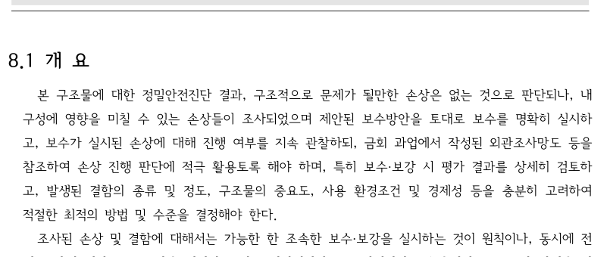
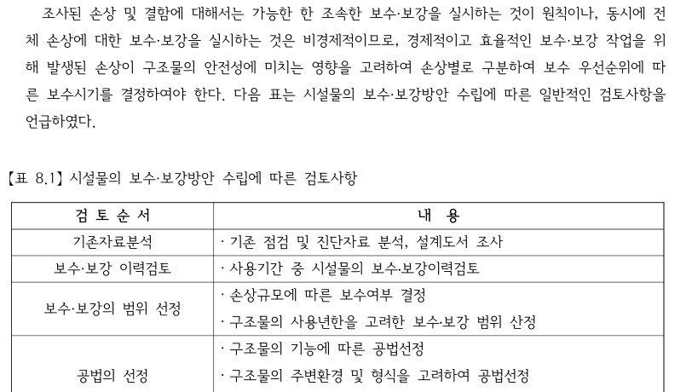
청계천복개(좌안) 정밀안전진단 판단 과정
왜 이 보고서는 “보강”보다 “보수”를 중심으로 제안했는가?
제8장 보수·보강 방안 개요 문장
보수 Repair
손상된 부분을 회복하고 열화 진행을 억제
예: 주입보수, 방청, 단면보수
보강 Strengthening
부재의 내력·강성·변형능력을 향상
예: 단면증설, 강판·FRP 보강 등 일반 예시
이번 보고서의 판단
구조적 문제는 기준상 크지 않지만 내구성에 영향을 줄 손상이 있어 보수 필요
[표 8.1] 공법 선정 검토사항
철근노출 사례
피복 19mm vs 설계 59mm
→ 철근 보호기능 약화
→ 녹 제거·방청·단면보수로 보호층 회복
주의
보수와 보강은 주된 목적 기준으로 구분한다. 실제 효과는 일부 겹칠 수 있다.
출처: 제8장 PDF 3쪽, 8.1 및 표 8.1

Slide 28
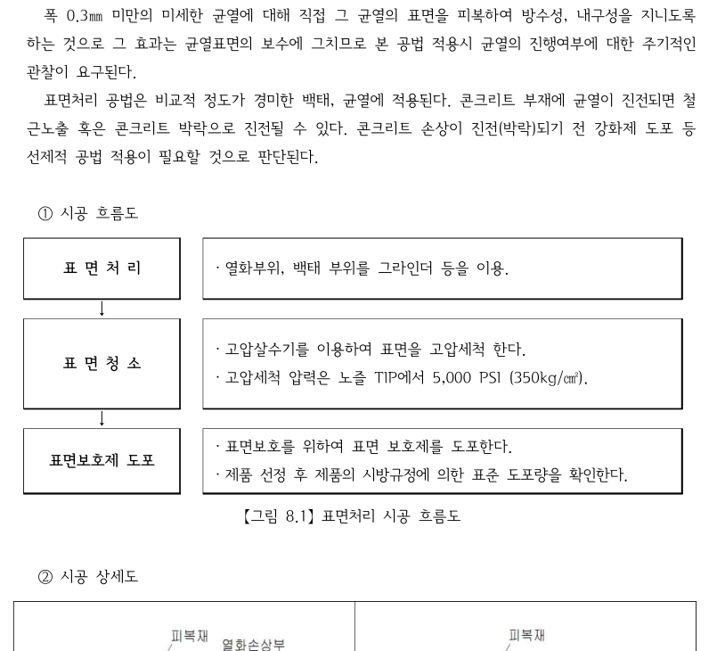
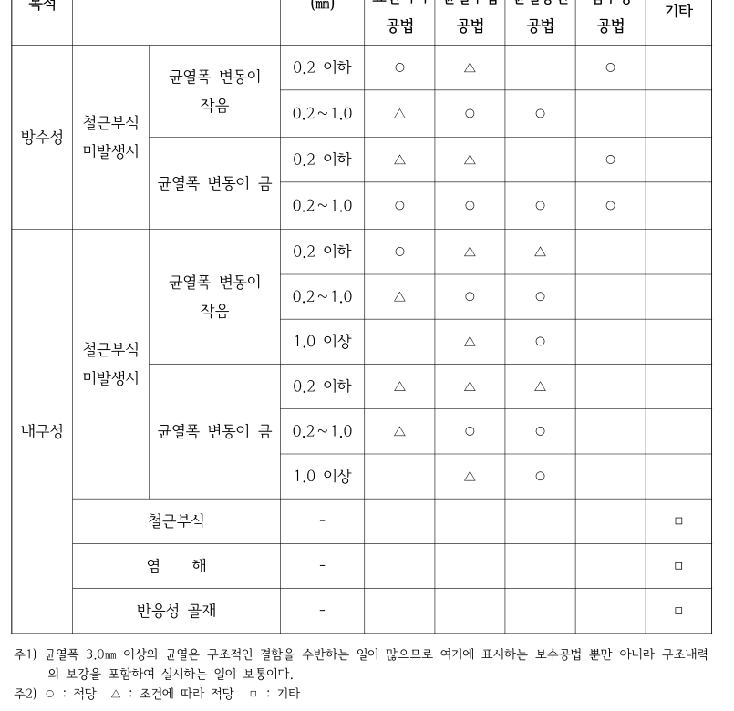
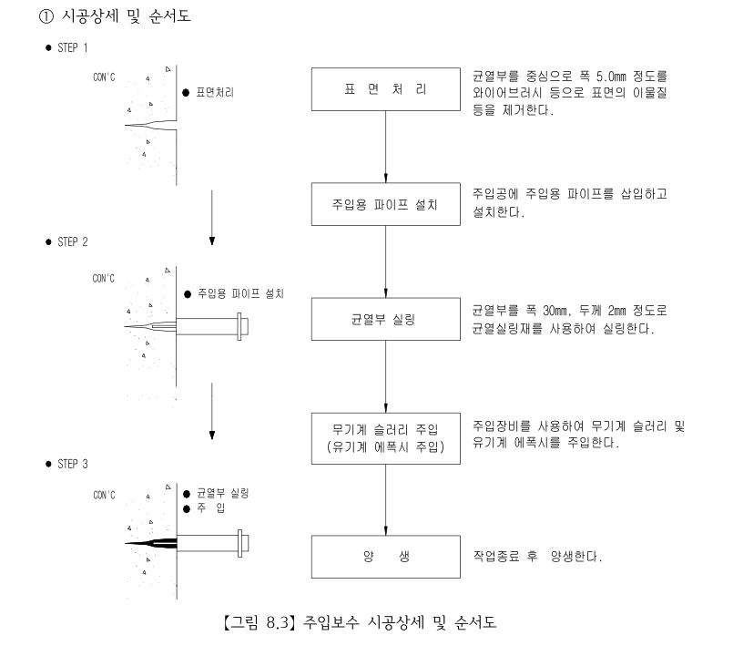
청계천복개(좌안) 정밀안전진단 판단 과정
같은 균열인데 왜 어떤 곳은 덮고, 어떤 곳은 주입할까?
표면처리공법
공법 적정성 비교표
표면처리
0.3mm 미만 미세균열 등
표면을 보호하고 외부 수분 유입을 줄임
내부 균열 전체를 채우는 공법은 아님
주입보수
0.3mm 이상 또는 깊은 균열 등
균열 내부에 보수재를 넣어 통로를 채움
방수성·내구성 확보 목적
균열주입보수
0K304 사례 재사용
폭 0.3mm / 깊이 80.2mm / 피복 72.0mm / 진행성 없음
→ 장기 내구성 확보를 위해 주입보수
0.3mm는 기본 구분 중 하나다
폭·깊이·진행성·누수·철근 영향까지 함께 판단
출처: 제8장 PDF 8·11·17쪽, 그림 8.1~8.3 및 표 8.11

Slide 29
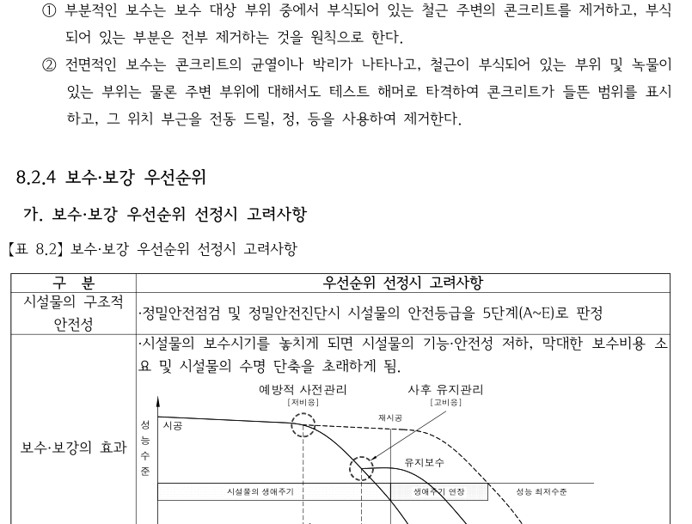
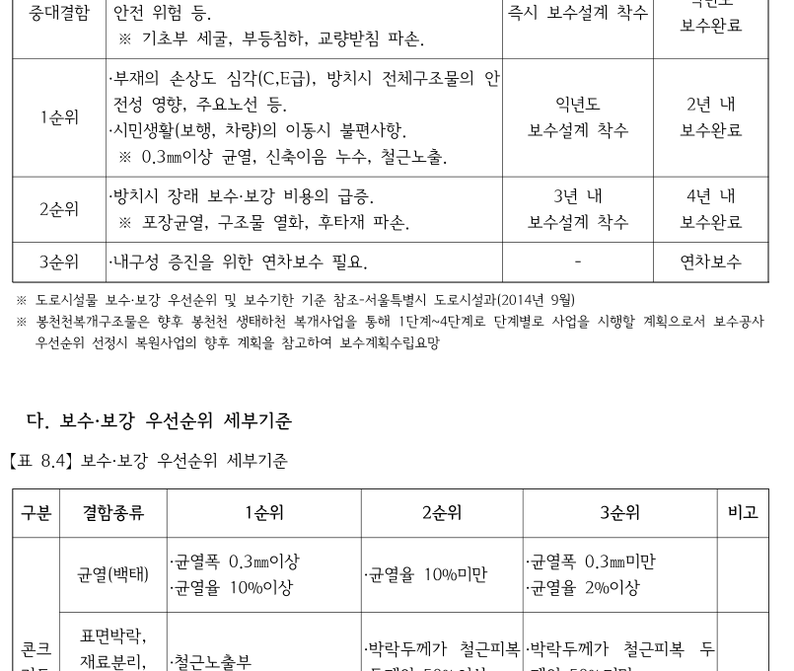
청계천복개(좌안) 정밀안전진단 판단 과정
보수 우선순위: 붕괴 순위가 아니라 시행 순서다
[표 8.2] 우선순위 고려사항
시행 시간축
실제 손상 예시
폭 0.3mm 이상 균열, 철근노출부 등은 1순위 항목에 들어갈 수 있다.
중대결함
즉시 설계
1순위
2년 내 완료
2순위
4년 내 완료
3순위
연차보수
전체 B와 모순 아님
시설물 전체는 B등급이어도 특정 손상은 내구성·사용성 영향 때문에 1순위로 먼저 보수할 수 있다.
핵심 해석
1순위보다 위에 “중대결함”이 별도로 있다. 1순위는 붕괴 직전이 아니라 먼저 시행할 보수 항목이다.
[표 8.3] 보수기한 기준
2순위 표현 수정
“0.3mm 미만 균열=2순위”로 일반화하지 말고, 원문 기준처럼 균열율·손상종류·방치 영향과 함께 설명한다.
3순위
일반 기준은 연차보수. 토사퇴적 준설 등은 본 시설물의 실제 사례로 구분해 설명한다.
출처: 제8장 PDF 5~6쪽, 표 8.2·8.3 및 세부 기준

Slide 30
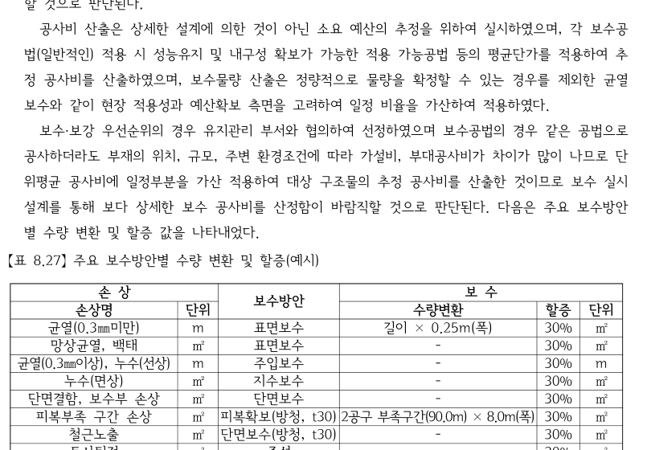
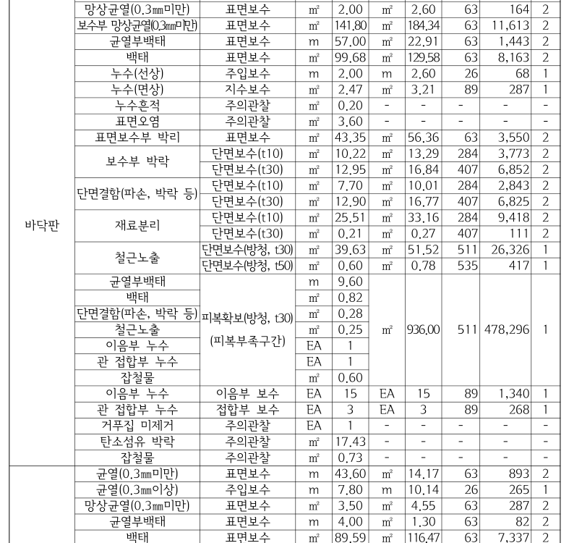
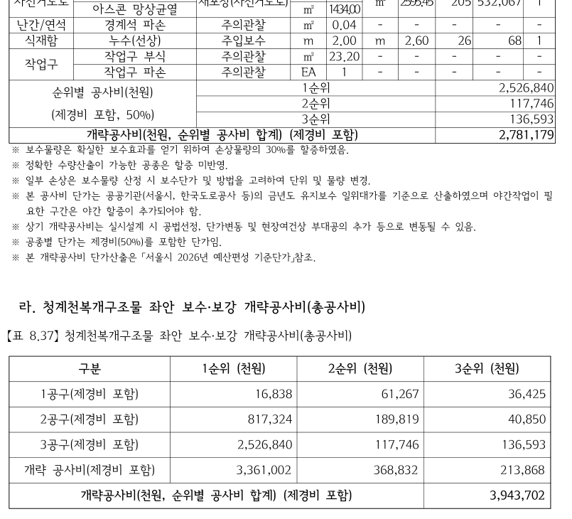
청계천복개(좌안) 정밀안전진단 판단 과정
균열 10.80m가 어떻게 보수비로 바뀌는가?
[표 8.27] 수량 환산 기준
계산 예시
총액
3,943,702천원
= 3,943,702,000원
≈ 39.44억원
① 손상량
균열 길이 10.80m
② 보수면적
10.80m × 0.25m = 2.70m²
표면보수는 균열 주변 폭까지 면으로 처리
[표 8.31] 실제 항목별 비용
우선순위별 예산
1순위 약 33.61억
2순위 약 3.69억
3순위 약 2.14억
③ 할증
2.70 × 1.30 = 3.51m²
30% = 실제 손상이 30% 증가했다는 뜻 아님
주의
개략공사비는 예산 계획용 추정값이다. 실시설계·현장여건·단가에 따라 실제 금액은 달라질 수 있다.
④ 비용
3.51 × 63,000원 ≈ 221,000원
[표 8.37] 총공사비
출처: 제8장 PDF 47·50·55쪽, 표 8.27·8.31·8.37

Slide 31
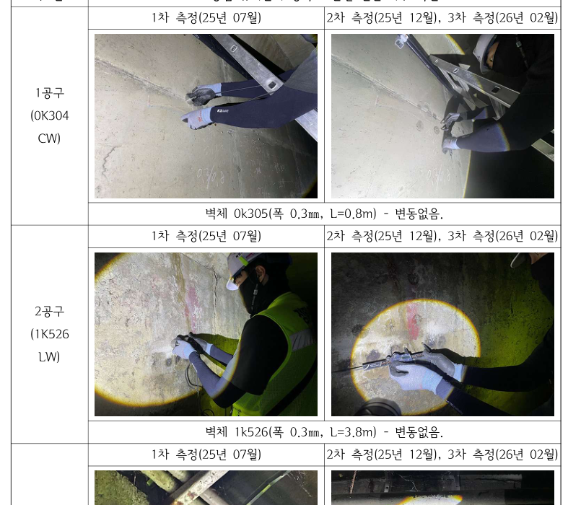
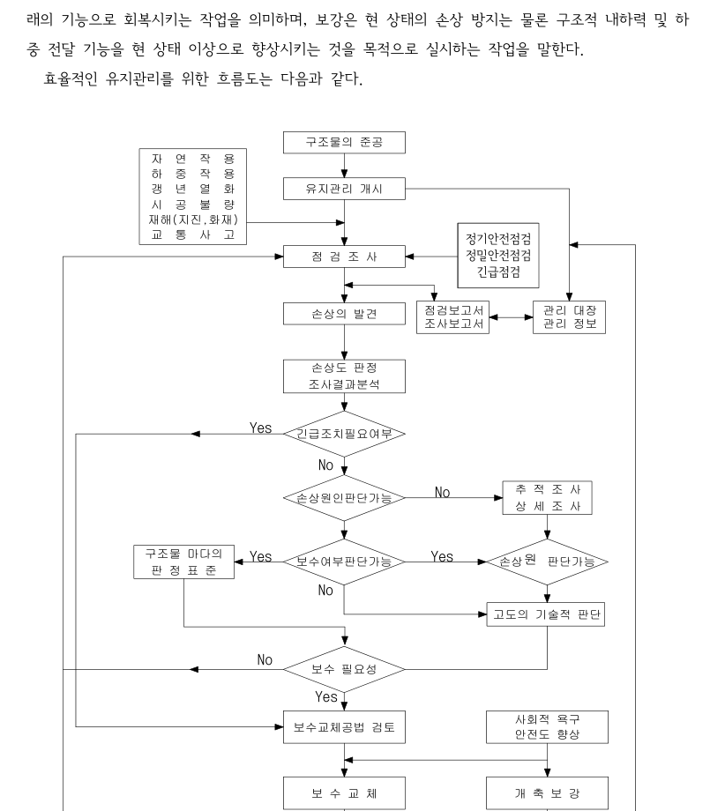
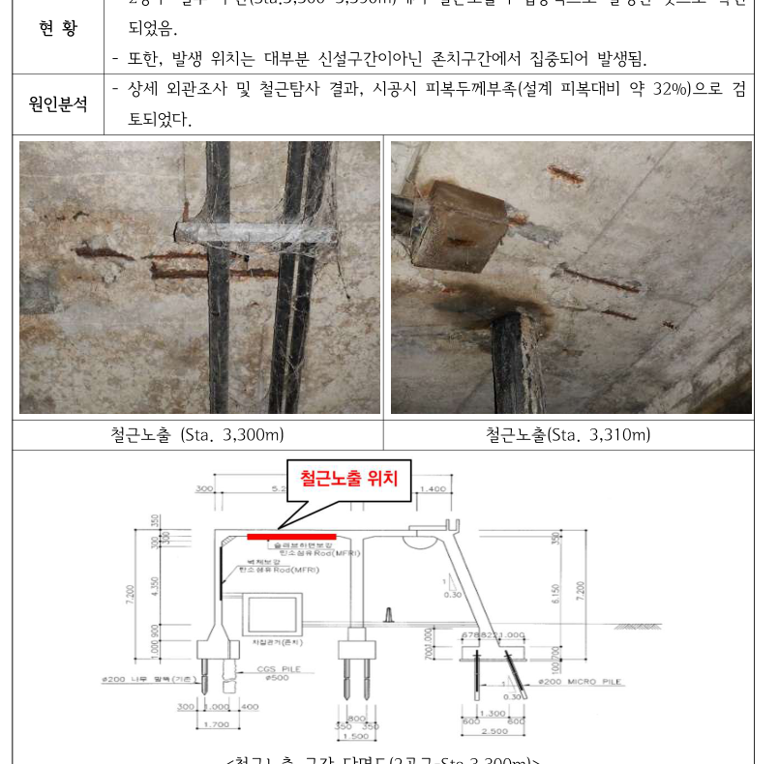
청계천복개(좌안) 정밀안전진단 판단 과정
유지관리: 보수는 끝이 아니라 다음 진단의 시작이다
[그림 8.17] 유지관리 흐름도
균열 반복측정 사례
핵심 루프
점검·조사 → 손상 발견 → 원인·진행 판단 → 보수 → 다시 점검
균열 추적
같은 위치를 반복 측정한다. 예: 0.3 → 0.3 → 0.3mm라면 이번 조사기간에는 변동 없음.
철근노출 중점관리
철근노출 추적
2공구 STA.3,300~3,390m 같은 구간은 보수 후 재박리·부식·들뜸을 관찰한다.
자료관리
위치 + 사진 + 측정값 + 보수이력
→ 다음 진단의 비교 기준
기록이 있어야 “같은 위치가 달라졌는가?”를 판단할 수 있다
출처: 제8장 PDF 59·83~84쪽, 그림 8.17 및 중점 유지관리 항목

Slide 32
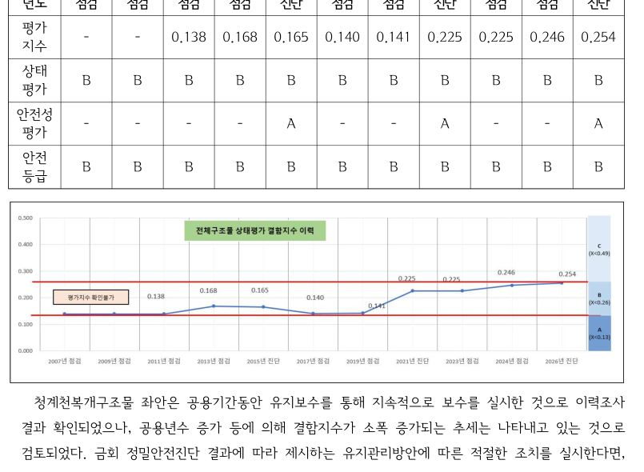
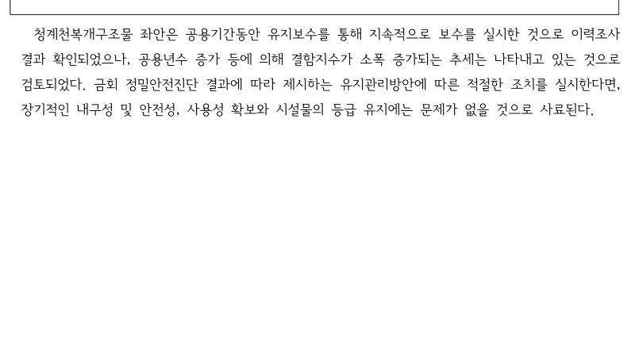
청계천복개(좌안) 정밀안전진단 판단 과정
같은 B등급이어도 상태가 그대로라는 뜻은 아니다
과거 점검 결과 비교표
2024년
0.246 / B
2026년
0.254 / B
Δ = +0.008
0.246
B등급 범위
0.13
0.26
0.254
결함지수 변화 그래프
해석
둘 다 B 범위에 있으므로 등급은 유지된다. 그러나 점수는 증가했으므로 같은 상태라고 단정할 수 없다.
주의
점수 차이만으로 특정 손상의 진행을 단정할 수는 없다. 같은 위치의 손상, 보수이력, 조사조건을 함께 봐야 한다.
유지관리는 등급뿐 아니라 점수·손상·이력의 변화를 함께 추적하는 과정
출처: 제7장 PDF 6쪽, 표 7.4 및 제4장 PDF 18쪽, 표 4.25

Slide 33
청계천복개(좌안) 정밀안전진단 판단 과정
결론: 이 보고서는 “손상 발견 → 판단 → 조치”의 연결이다
자료수집·현장조사·시험
가장 중요한 이해
손상 발견, 구조적 내력 부족, 보수공법 선정은 서로 다른 판단이다. 구분한 뒤 연결해야 한다.
상태평가
0.254 → b
안전성평가
a
내진성능평가
평가대상 만족
종합평가
상태 b + 안전성 a → 낮은 결과 적용
별도 판단
내진보강 필요 여부·미평가 범위 기록
※ 내진성능평가는 최종 안전등급 B 산정에 평균·합산하지 않음
최종 결론
검토한 대상과 조건에서 구조적 안전성 기준은 만족했지만, 균열·철근노출 등 손상에 대한 보수와 지속적인 관리가 필요하여 최종 B등급으로 평가되었다.
최종 안전등급 B
손상별 보수·우선순위·예산
유지관리·기록 → 다음 진단

